Slide 1
Ретенция

Slide 2
Стабильность результатов после ортодонтического лечения зубочелюстных аномалий является одной из главных целей врача-ортодонта. С самого начала ортодонтического лечения пациента в план лечения включается этап ретенции.
Результат ортодонтического лечения после снятия аппаратуры потенциально нестабилен по причине присутствия легкой подвижности зубов, что является нормальной реакцией на ортодонтическое перемещение зубов. Требуется время для реорганизации тканей пародонта, в частности периодонтальной связки.
Ретенция в ортодонтии определяется как «завершающий этап ортодонтического лечения, при котором с помощью специальной аппаратуры происходит удержание зубов в достигнутом идеальном положении».

Slide 3
Ретенционные (удерживающие) ортодонтические аппараты предназначаются для удержания достигнутого лечебного эффекта до момента полной морфологической и функциональной перестройки, что является профилактикой рецидивов.
Необходимость их применения связана с тем, что гистологические процессы восстановления инфинитивной костной ткани протекают гораздо медленнее, чем морфологическая и функциональная перестройка, которая достигнута в процессе активного периода ортодонтического лечения.
Ретенционные аппараты должны удерживать зуб или челюсть в новом положении, минимально ограничивать основные функции полости рта, быть максимально эстетичными, не оказывать силового воздействия на зубочелюстную систему.
Классификация ретенционных аппаратов:
1) По виду фиксации:
• съемные;
• несъемные.
2) По месту фиксации:
• одночелюстные;
• двухчелюстные.

Slide 4
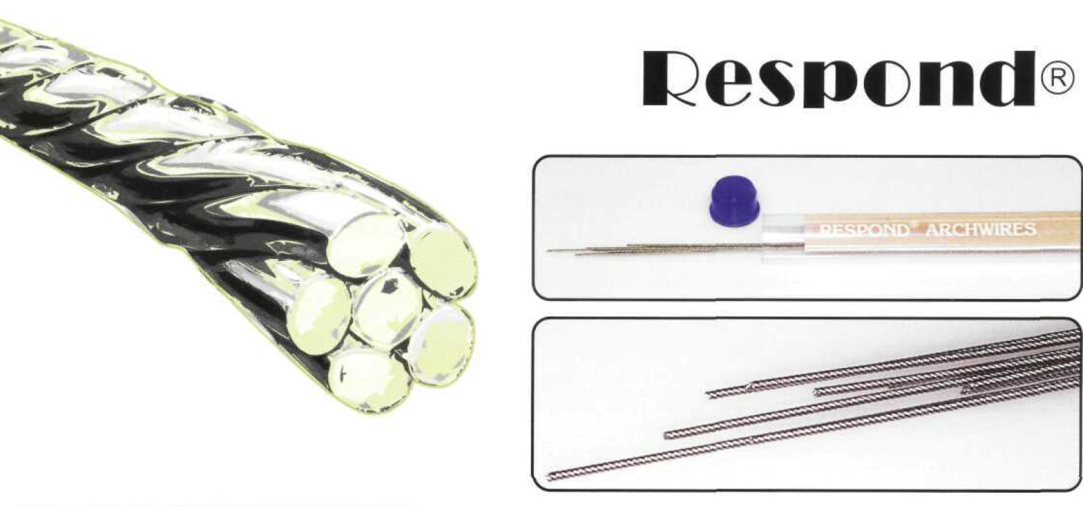
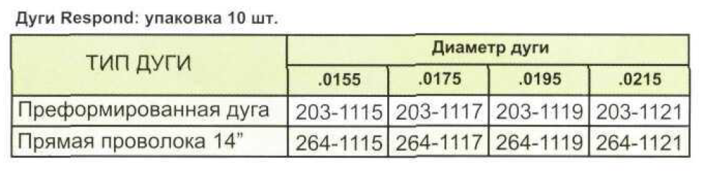
Самая мягкая из всех существующих дуг.
Состоит из пяти коаксиально скрученных стальных проволок.
Жесткость 5% по отношению к нержавеющей стали аналогичного диаметра.
В обычных случаях применение проволоки не дает сколь либо значительного перемещения зубов.

Slide 5
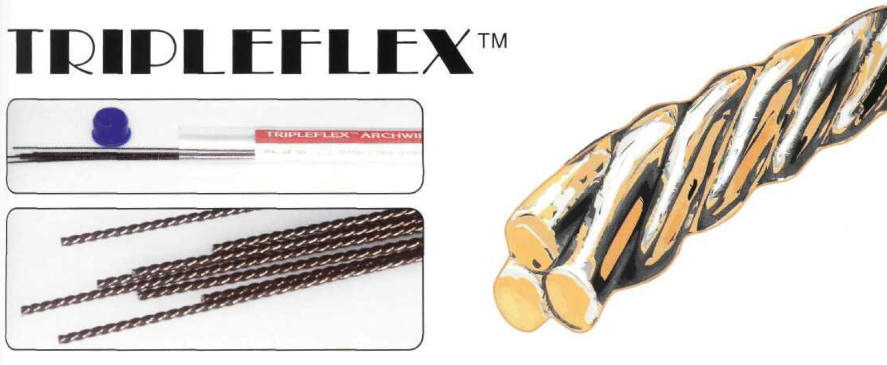
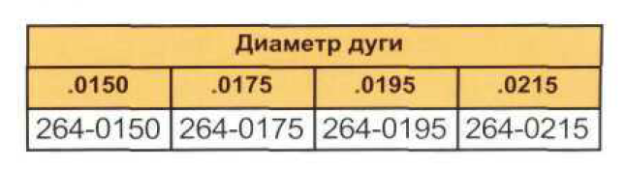
Ретейнер из отпущенной, то есть обожженной до красного цвета проволоки, становится пластичной, ее удобно припасовывать во рту пациента, и, в то же время, при правильной фиксации, ее усилия достаточно, чтобы удерживать полученный результат ортодонтического лечения.

Slide 6
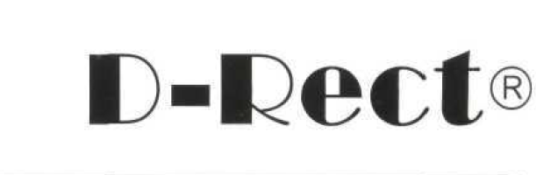
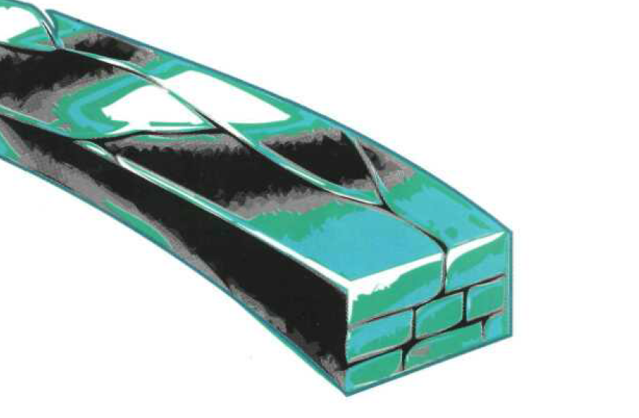
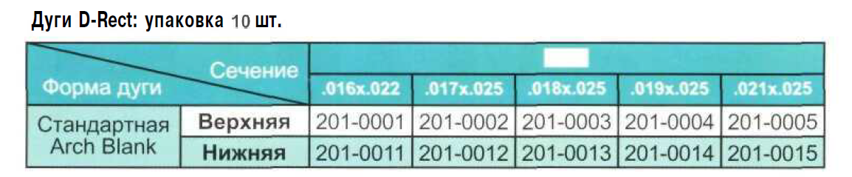
Показатель жесткости D-Rect - 0.09 (9% от нержавеющей стали).

Slide 7
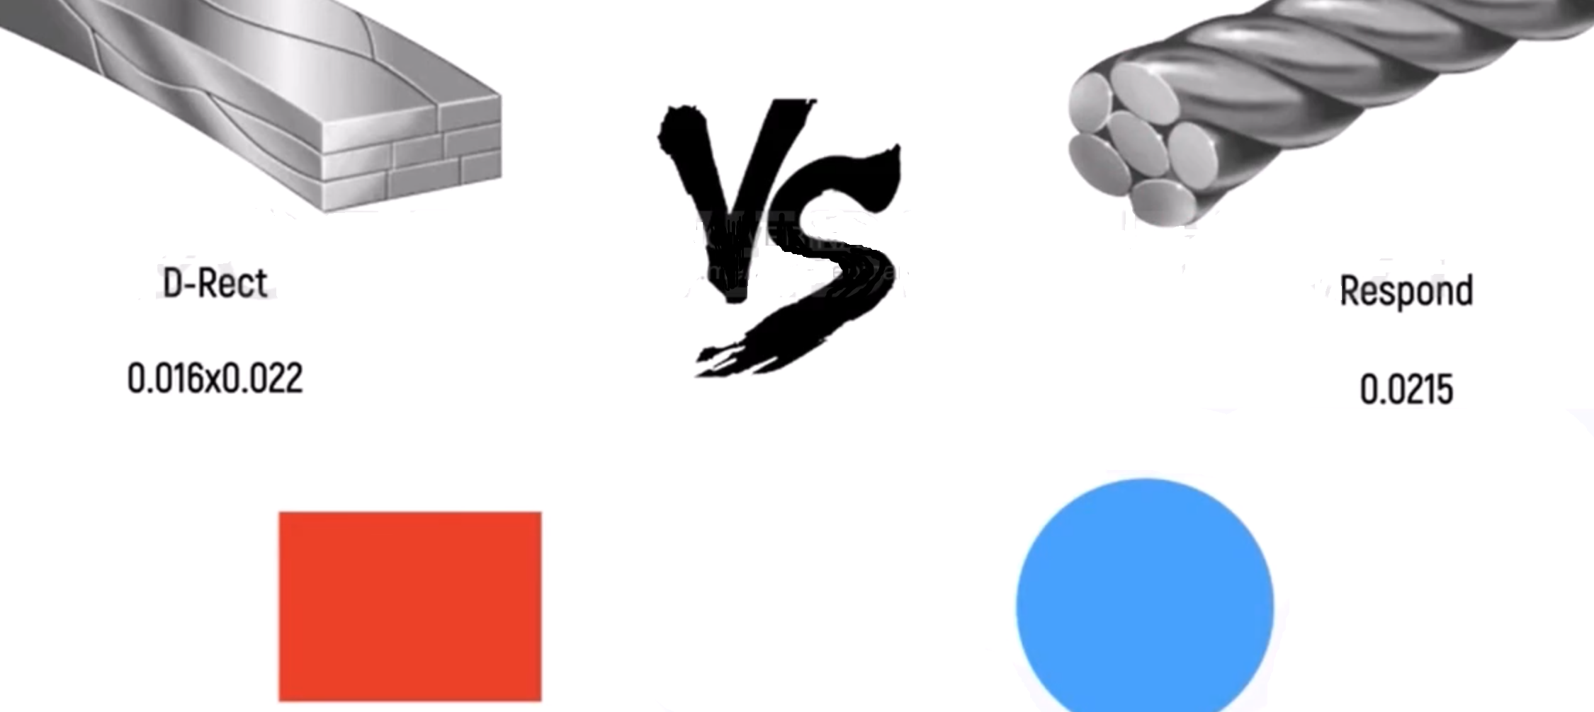

Slide 8
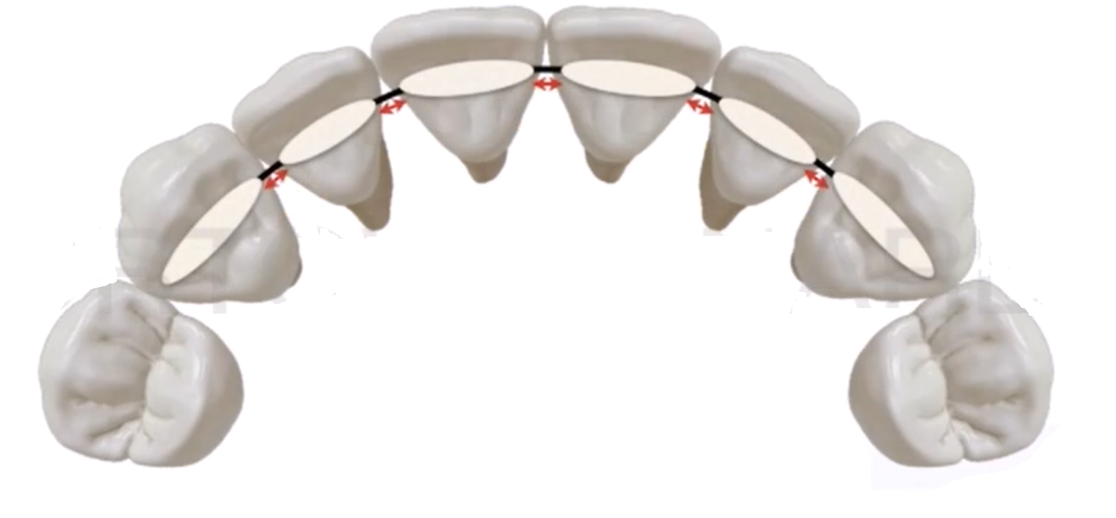
Ретейнер стоит покрывать композитом на всю ширину коронки, чтобы увеличить его жесткость
Ретейнер на ВЧ стоит располагать по центру коронки или немного гингивальнее
Ретейнер на НЧ стоит располагать по центру коронки или немного окклюзионнее
Ретейнер должен быть пассивным (припасован по зубной дуге)

Slide 9
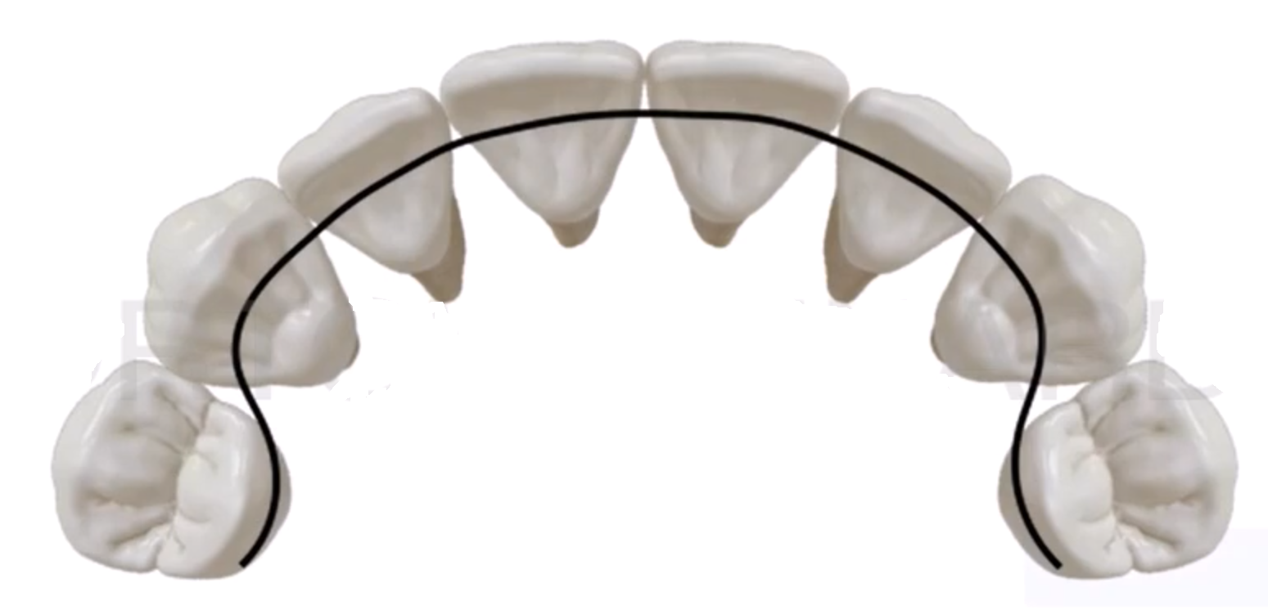
При удалении первых премоляров, ретейнер можно продлить до вторых премоляров.

Slide 10
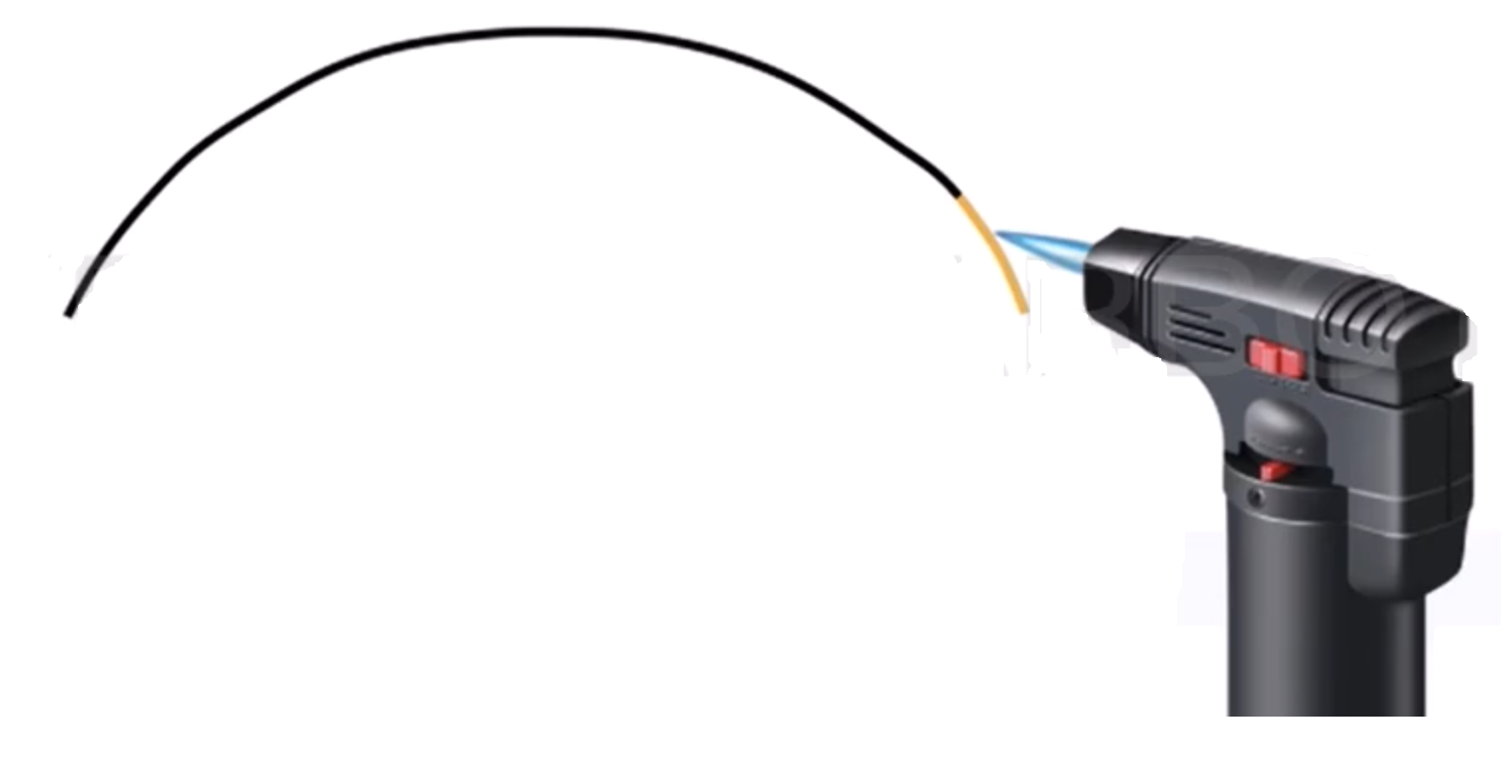
Обжечь, обезжирить, высушить

Slide 11
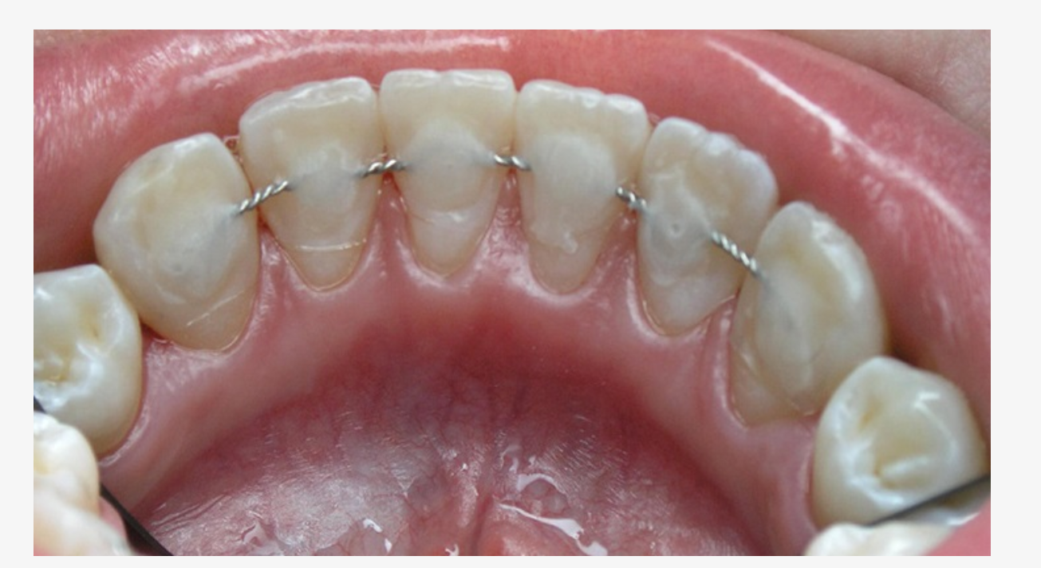

Slide 12
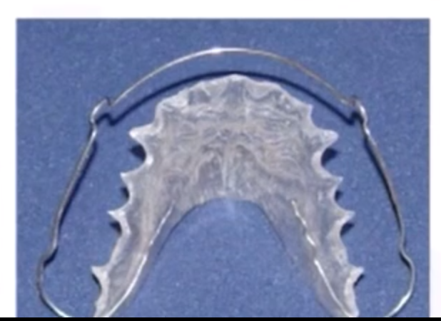
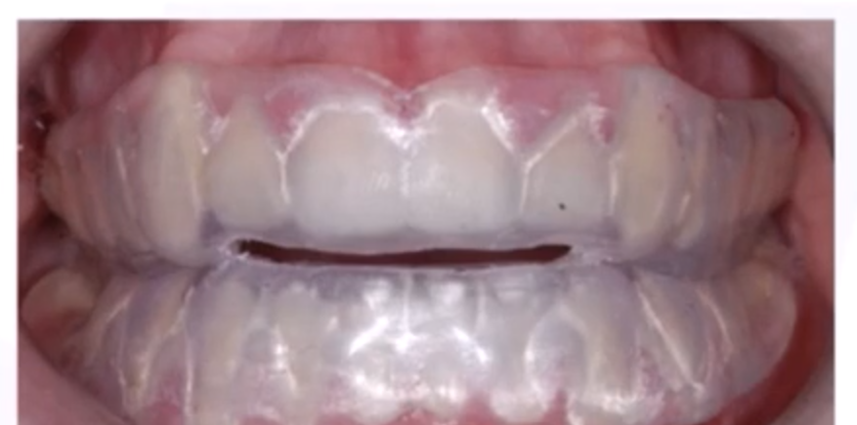
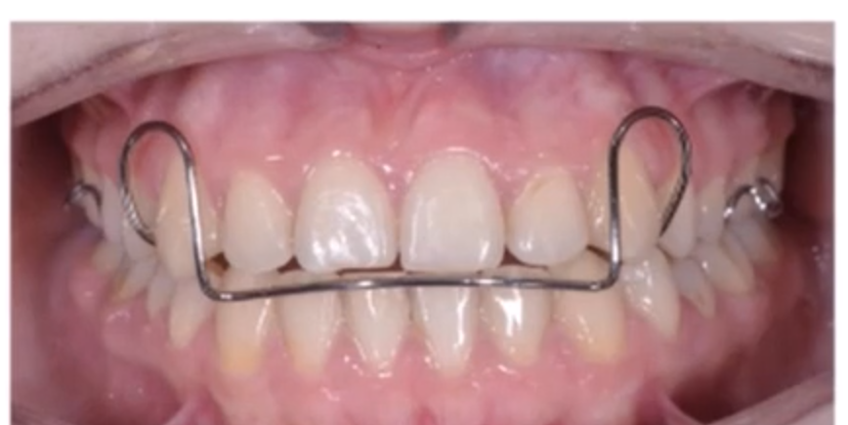
Трансверзаль теряется в течении года на 1 - 2 мм
Съемные ретейнер носят каждую ночь в течении 1 года, затем через день, а в дальнейшем один раз в неделю

Slide 13
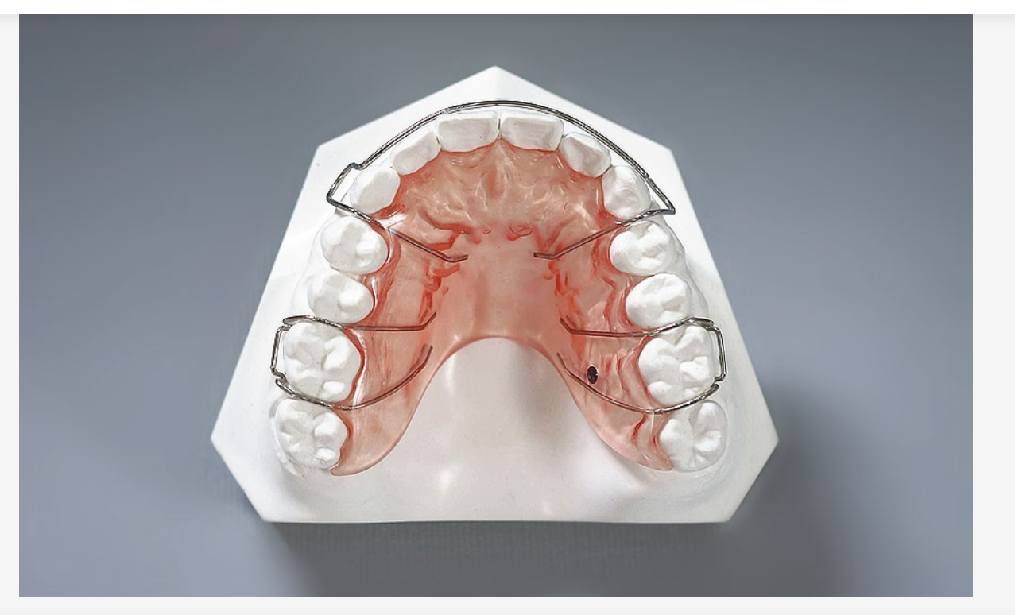
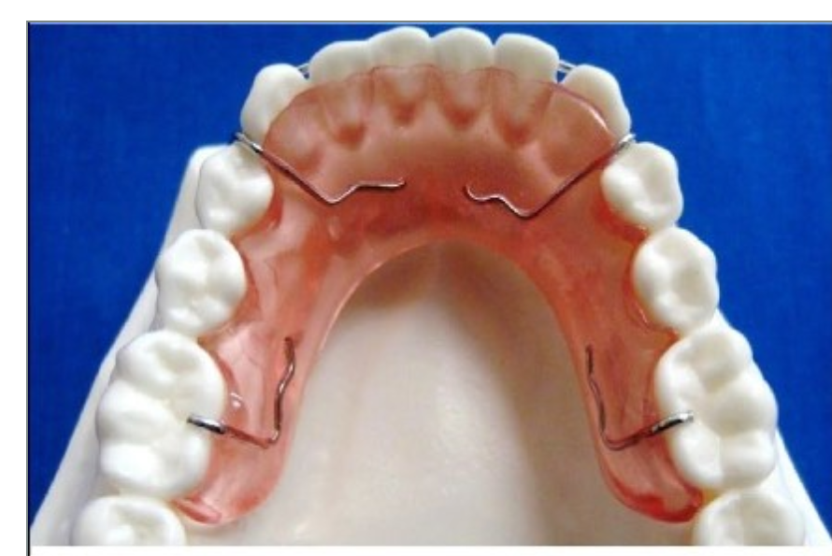
В своем классическом виде ретейнер Hawley представляет собой съемную пластину для верхней и нижней челюсти, состоящую из трех основных частей:
Проволочная дуга, охватывающая с вестибулярной стороны фронтальные зубы от клыка до клыка. Изготавливается она из нержавеющей проволоки диаметром 0,51-0,90 мм. Дуга имеет в зоне клыков или дистальнее них вертикальные петли, которые исполняет роль активатора или упора, препятствующего изменению положения клыков.
Кламмеры на первые моляры. Они могут быть соединены или не соединены пайкой с вестибулярной дугой. Изготавливаются также из нержавеющей проволоки. В первой модели, предложенной Хоули, кламмеры отсутствовали.
Акриловая пластина, соединяющая все проволочные элементы в одну жесткую конструкцию. В аппарате для верхней челюсти пластина может перекрывать все нёбо или его часть. В ретейнерах для нижней челюсти она имеет вид подковы, огибающей язык.

Slide 14
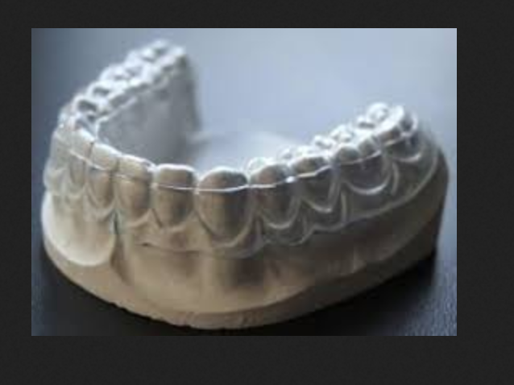
Ретейнер Osamu — это
японский съемный ортодонтический аппарат, изобретенный Осаму Ёшии (Osamu Yoshii) в 1980-х годах.
Он представляет собой прозрачную двойную каппу (мягкая Bioplast и жесткая Imprelon) для фиксации зубов после брекетов, покрывает зубы и десну, но оставляя жевательную поверхность открытой, обеспечивая комфорт, эстетику и надежную ретенцию благодаря индивидуальному изготовлению

Slide 15
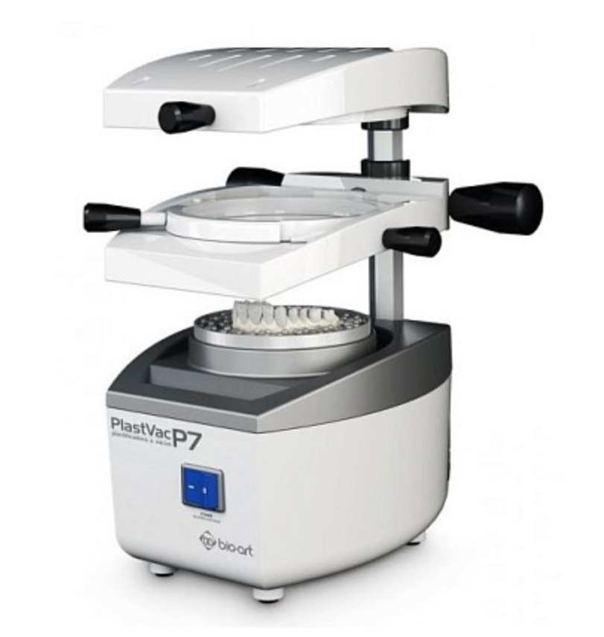
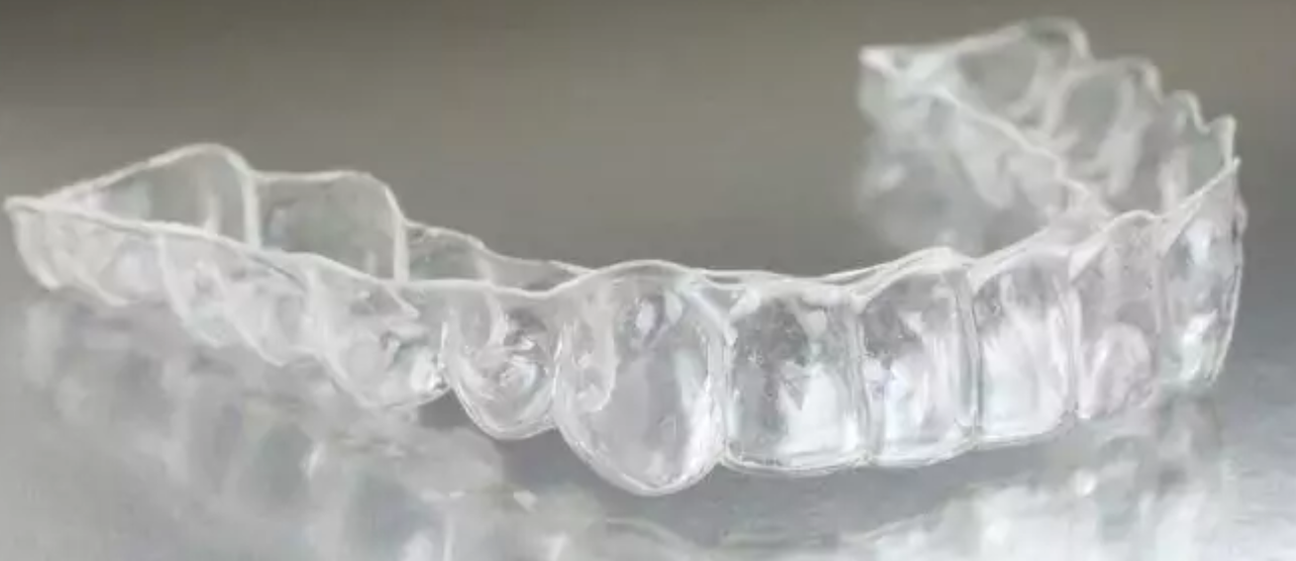
Ретенционная каппа
Каппу лучше делать из пластика 1,5 мм, так как 1 мм пластмасса не удерживает транверзаль.

Slide 16
После лечения дистальной окклюзии
Рецидив дистальной окклюзии может возникнуть:
• в результате смещения зубных рядов (верхний зубной ряд вперед, нижний зубной ряд назад или оба одновременно). Перемещение зубов, вызывается местными периодонтальными и десневыми волокнами, поэтому необходимость ретенции возникает сразу после снятия аппаратуры.
• в результате различного роста костей верхней челюсти относительно костей нижней челюсти. В этом случае ретенция становится долгосрочной задачей.
• дистальным смещением нижней челюсти.

Slide 17
Практические рекомендации:
Осторожное использование межчелюстной тяги класса II. Важно не допустить перемещения нижних резцов вестибулярно. Это может легко случиться если использовать эластичные модули класса II, В данной ситуации давление губ будет стремиться выпрямить расположенные протрузионно резцы, что достаточно быстро приведет к скученности и возвращению глубокого перекрытия. В основном, если в ходе лечения произошло перемещение резцов вперед более чем на 2 мм, то будет необходима их постоянная фиксация (использование несъемного ретейнера).
Контроль роста челюстных костей. Медленный длительный рецидив, наблюдающийся у некоторых пациентов, в первую очередь обусловлен продолжающимся ростом челюстных костей. Степень роста костей, продолжающегося после ортодонтического лечения, будет зависеть от возраста, пола и относительной зрелости пациента, однако после завершения активного лечения вероятнее всего больше будет расти вперед верхняя челюсть по сравнению с нижней челюстью. Если рост верхней челюсти был задержан посредством лицевой дуги или функционального аппарата, то после лечения может наблюдаться некоторая реакция, обостряющая тенденцию дифференцированного роста верхней челюсти.

Slide 18
Рецидив предотвращается с помощью:
Лицевой дуги на верхних молярах (ночное время) + традиционный ретейнер для фиксации зубов (днем).
Функционального аппарата. Потенциальной проблемой является непостоянное ношение функционального аппарата (обычно только в ночные часы). Для контроля положения зубов впервые несколько месяцев потребуются дневные ретейнеры, Ортодонт должен руководствоваться правилом: чем тяжелее проблема гнатической формы дистальной окклюзии и чем моложе пациент в конце активного периода лечения, тем больше необходимость использования в качестве ретейнера лицевой дуги или функционального аппарата.
Период ретенции для пациентов с ростом челюстных костей - 12-24 месяцев и даже более для тех из них, у которых наблюдались тяжелые скелетные нарушения.

Slide 19
После лечения мезиальной окклюзии
Ретенция после коррекции гнатической формы мезиальной окклюзии в раннем постоянном прикусе, может привести к разочаровывающим результатам, поскольку велика вероятность рецидива при продолжающемся росте нижней челюсти, который тяжело поддается контролю.
Применение подбородочной пращи далеко не так эффективно для контроля роста нижней челюсти у пациентов с нижней макрогнатией, как применение лицевой дуги при верхней макрогнатии.
Подбородочная праща лишь поворачивает нижнюю челюсть вниз, вызывая увеличение нижней трети лица и смещение подбородка назад; функциональные аппараты для лечения мезиальной окклюзии обладают этим же свойством.
Из этого следует, что если при нормальной или избыточной высоте нижней трети лица после ортодонтического лечения возник рецидив по причине нижнечелюстного роста, то единственным средством может быть хирургическая коррекция после окончания роста

Slide 20
Практические рекомендации:
При выраженных гнатических формах мезиальной окклюзии не проводить зубоальвеолярную компенсацию (камуфляж) до окончания пубертатного периода.
При умеренных скелетных проблемах для сохранения окклюзионных отношений в процессе роста после лечения достаточно установить функциональный аппарат или позиционер.

Slide 21
После лечения глубокой резцовой дизокклюзии
Коррекция избыточного глубокого перекрытия (ОВ) является почти неотъемлемой частью любого ортодонтического лечения, и поэтому в ходе ретенции большинству пациентов требуется контроль резцового перекрытия. Потенциальную проблему создает продолжающийся вертикальный рост в позднем подростковом возрасте.
Практические рекомендации:
Использование съемного ретейнера с накусочной площадкой в течение нескольких лет после завершения ортодонтического лечения. Ретейнер изготовливается так, чтобы нижние резцы упирались в базис.

Slide 22
После лечения вертикальной резцовой дизокклюзии
Рецидив может произойти в результате любой комбинации зубоальвеолярного удлинения в области моляров или зубоальвеолярного укорочения в области резцов.
Причины рецидива:
• Вредные привычки (например, сосание большого пальца) способны оказывать интрузионное воздействие на резцы. Одновременное изменение положения челюсти приводит к экструзии жевательных зубов. Если сосание пальца продолжается после ортодонтического лечения, то рецидив гарантирован.
• Зубоальвеолярное удлинение в области верхних моляров. У пациентов, которые не имеют вредных привычек оно почти всегда является результатом зубоальвеолярного удлинения в боковых отделах, без какой-либо интрузии резцов.

Slide 23
Методы контроля зубоальвеолярных высот в боковом отделе:
Использование лицевой дуги с высокой тягой.
Аппарат с высокими окклюзионными накладками в области боковых зубов, который растягивает мягкие ткани пациента для обеспечения усилия противоположного прорезыванию. Избыточный вертикальный рост и прорезывание жевательных зубов часто продолжающееся до 20-летнего возраста, осложняет ведение ретенционнго периода после коррекции дизокклюзии.

Slide 24
Общие принципы ведения ретенционного периода.
Все пациенты, проходившие курс лечения в раннем периоде смены зубов, нуждаются в ретенции достигнутых результатов до позднего подросткового возраста; кроме того, для пациентов с начальными скелетными диспропорциями может понадобиться временное использование функционального аппарата или внеротового приспособления (лицевая дуга).
В качестве ретенционного аппарата после лечения съемными конструкциями может служить тот же аппарат, которым пользовался пациент на протяжении периода активного ортодонтического лечения, но без активации или специально изготовленный.
Вначале впервые 3-6 месяцев рекомендуется такая же продолжительность пользования съемным ретенционным аппаратом, как и при пользовании лечебным, т.е. на протяжении суток.
В последующем можно перейти на пользование аппаратом на протяжении 3-4 часов днем и в ночное время, затем - только в ночное время.

Slide 25
Спасибо за внимание!

